Slide 1
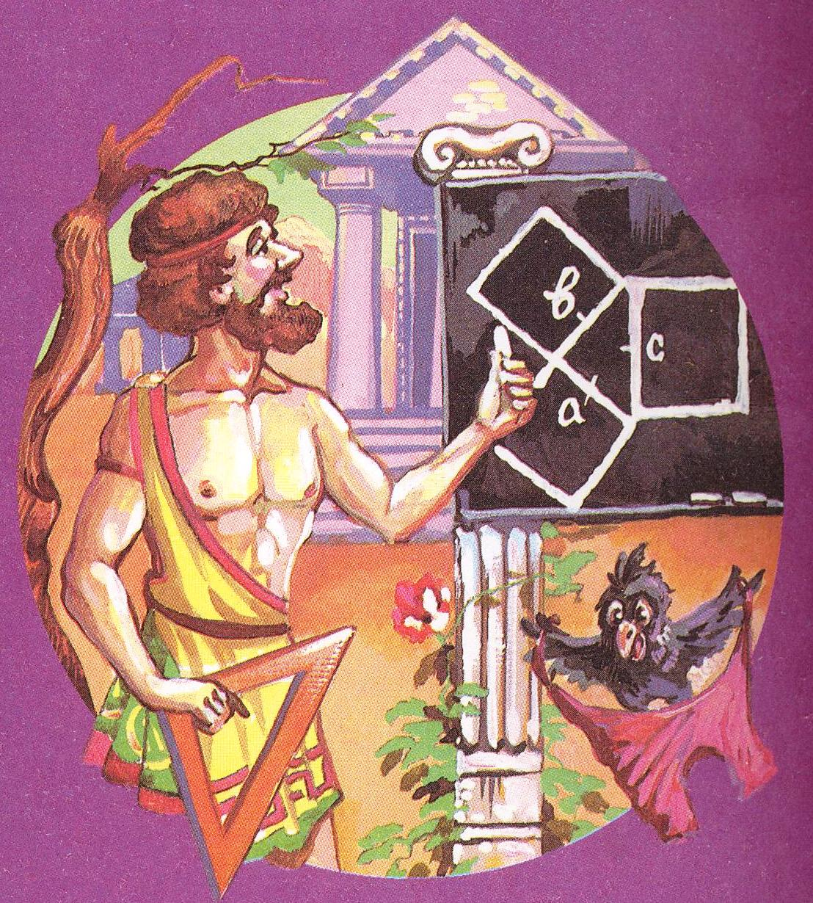
Тема: «Теорема, обратная теореме Пифагора»

Slide 2
Математический диктант
Запишите формулу для вычисления площади параллелограмма и вычислите площадь параллелограмма на рис. 1
4 (5)
15 (18)

Slide 3
2. Запишите формулу для вычисления площади треугольника и вычислите площадь треугольника на рис. 2
6 (8)
7 (9)

Slide 4
3. Запишите формулу для вычисления площади прямоугольного треугольника и вычислите площадь треугольника на рис. 3
5 (8)
12 (15)

Slide 5
4. Запишите формулу для вычисления площади трапеции и вычислите площадь трапеции на рис. 4
7 (9)
5 (6)
12 (14)

Slide 6
5. Чему равна гипотенуза прямоугольного треугольника?
7 (8)
24 (15)

Slide 7
6. Чему равен катет прямоугольного треугольника?
37 (41)
12 (?)
? (40)

Slide 8
Теорема: Если квадрат одной стороны треугольника равен сумме квадратов двух других сторон, то такой треугольник прямоугольный.
А
Дано:
▲АВС
АВ² =АС² + ВС²
Доказать: ▲АВС прямоугольный
С
В

Slide 9
Доказательство:
А
А₁
С
В
С₁
В₁
1

